Slide 1


Slide 2

№10

Slide 3
№10
1 |  |  | 9

Slide 4
№10
2 |  |  | 8
1 |  |  | 9

Slide 5
№10
3 |  | 7
2 |  |  | 8
1 |  |  | 9

Slide 6
№10
4 |  | 6
3 |  | 7
2 |  |  | 8
1 |  |  | 9

Slide 7
№10
5 |  | 5
4 |  | 6
3 |  | 7
2 |  |  | 8
1 |  |  | 9

Slide 8
№10
6 |  | 4
5 |  | 5
4 |  | 6
3 |  | 7
2 |  |  | 8
1 |  |  | 9

Slide 9
№10
7 |  | 3
6 |  | 4
5 |  | 5
4 |  | 6
3 |  | 7
2 |  |  | 8
1 |  |  | 9

Slide 10
№10
8 |  | 2
7 |  | 3
6 |  | 4
5 |  | 5
4 |  | 6
3 |  | 7
2 |  |  | 8
1 |  |  | 9

Slide 11
№10
9 |  | 1
8 |  | 2
7 |  | 3
6 |  | 4
5 |  | 5
4 |  | 6
3 |  | 7
2 |  |  | 8
1 |  |  | 9

Slide 12
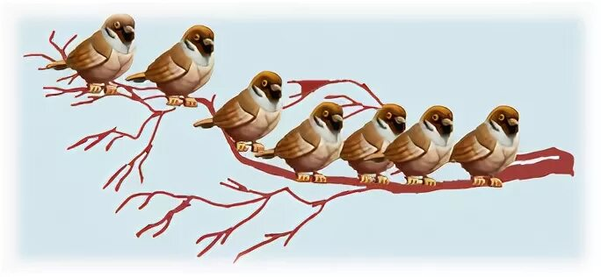
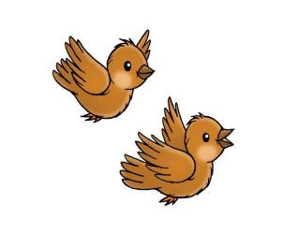


Slide 13
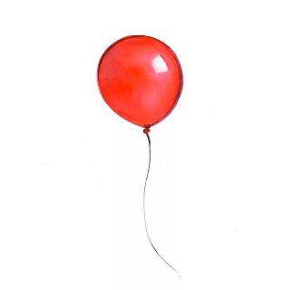


Slide 14
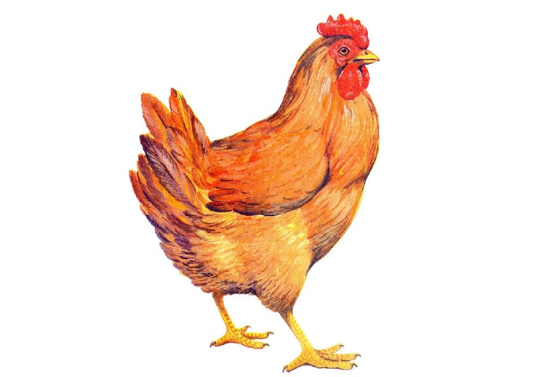

Slide 15


Slide 16



Slide 21
